Slide 1


TDengine 3.2.3.0 新特性
关胜亮
2024-03-04

Slide 2
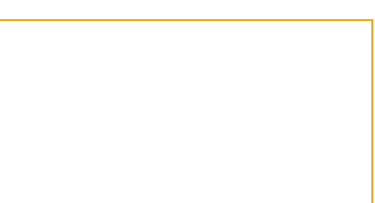


01
按功能授权
02
传输压缩
03
计数窗口（流计算）
04
数据接入：Wonderware Historian
05
优化：功能、性能、运维

Slide 3

按功能授权

Slide 4
业务价值
1
可以按照功能进行授权，进而支持多种产品定价策略
2
企业版所有功能通过单一授权码控制，包括 taosd、taosX 等各个组件
3
自动识别集群复制、硬件扩容导致的机器码变更，减少免费使用授权的可能性
4
为可能的特性扩展提供底层支撑，例如授权管理、兑换码等

Slide 5
支持多种定价策略
产品行为通过授权项来描述，授权项分为必须授权项、可选授权项。维保服务时间成为一个独立的授权项，当到期时会在 Shell 和 Explorer 中提示（待开发）。根据客户预算，在报价时除打折策略外，还可通过增删授权项实现价格调节。授权项随着新功能开发会不断扩充，并更新到报价系统中。
必选授权项
数据写入
数据查询
数据缓存
连接器
到期时间
服务器数量
运行监控
图形化管理
权限管理
运维工具
测点数量
计算机核数
可选授权项
维保服务
数据审计
PI
OPC-UA
到期时间
视图数量
多级存储
视图功能
Wonderware
OPC-DA
订阅数量
数据订阅
流计算
InfluxDB
MQTT
流数量
数据实时复制
数据备份恢复
OpenTSDB
Kafka
连接数量
CSV
自定义授权项
最大速度

Slide 6
简化授权过程
早期版本
需要为 taosX 和 taosd 分别发放授权码，用户和交付人员感到困扰
需要用户提供集群中所有物理机的机器码，并为每台物理机分别提供授权码
集群物理机扩容时，需要用户提供新增物理机的机器码
集群测点、功能等扩容时，需要找到之前的授权项重新授权，容易错误，授权码冗长
当前版本
采用单一授权码，覆盖所有现存组件，提供自定义授权项以便支持新增组件
首次授权通过 cluster ID 完成，仅当物理机硬件发生变更时才需要提供机器码
支持完整授权和叠加授权，显著降低授权码的长度，不在授权码中使用“，=”等非常见字符
授权信息
taosd
MNODE
TAOS
Shell /Explorer
授权码
授权信息
授权服务
taosX
授权信息
……

Slide 7
减少免费授权的可能性
早期版本：免费使用授权有很多场景，例如
用户购买一个两节点集群，获得两个授权码，可使用这两个授权码分别授权两个集群
用户完成集群授权后，复制数据文件，宣称硬件升级并要求提供新授权码，但老集群授权无法回收
当前版本
任何物理机的变更，都会触发集群进入回收状态
授权码的变更历史会记录在集群中，不会被重复使用，交付人员有更多手段避免支持免费授权的集群
如何识别硬件变更？
TDengine 在启动后会获取当前节点机器码，并发送给管理节点，管理节点与之前存储的机器码比较
手动叠加授权码
手动设置授权码
手动设置授权码
集群创建
未授权状态
已授权状态
授权过期状态
自动识别基础功能授权时间过期
自动识别硬件变更
手动回收授权码
手动设置授权码
自动识别硬件变更
授权回收状态
自动识别硬件变更

Slide 8
未来扩展：授权管理
背景
授权码由交付 Leader 手动生成，审批流和授权码生成未打通，生成程序易泄漏，受人员离职影响
不知生成过多少授权码，信息分散记录在 JIRA/销售易中且难以汇总，不能提炼出有价值的统计结果
如何做
提供 Web 服务，通过 API 方式生成授权码，和审批流打通
收益
安全性：授权码生成程序从编码角度仅支持在特定物理机上使用，物理机访问方式可加密
可统计：用户名称、测点、节点等授权信息都存储到数据库中，易统计，利于对外公布业绩

Slide 9
未来扩展：兑换码
背景
授权码生成需要提供 cluster ID，也就是必须在集群部署之后才能生成
类似 Office 365 这样的软件是在购买、使用阶段就提供激活码，激活码使用后即刻作废（通过网络）
如何做
用户通过 cluster ID 和兑换码到涛思官网上生成授权码
兑换码的授权信息与授权码的信息相同
兑换码事先生成，兑换为授权码后，兑换码自动作废
收益
开展市场活动时，可以当场发放兑换码
售前、销售在与客户交流后，除发送安装包之外，现场提供兑换码
在未来合同框架中，如要支持发货（合同签订）后即具备收款的权益，可在发货阶段提供兑换码
通过对兑换码行为的统计，更好的评估市场活动、交付活动、售前活动的效果

Slide 10
传输压缩

Slide 11
业务价值
在受限的网络环境下，上下行带宽是客户关注的重点，有时会影响到系统选型
1
数据接入：边缘侧部署 taosX Agent，集中侧部署 taosX + TDengine
2
边云协同：边缘侧部署 TDengine，集中侧部署 TDengine，taosX 负责同步数据
3
云端部署：用户程序通过 Restful / Websocket 协议与云端 TDengine 交互并读写数据

Slide 12

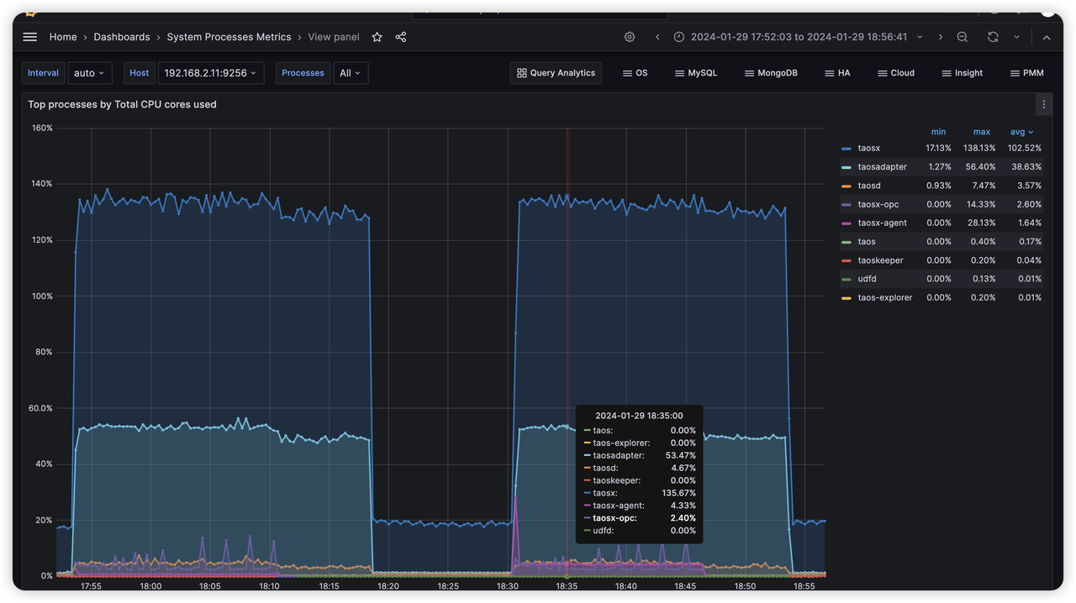
数据接入：Agent -> taosX
当 Agent 部署在边缘侧，而 taosX 部署在集中侧时，边云之间网络带宽有限。为了尽可能地节省网络带宽，需要由 Agent 将接收到的数据在压缩后传输给 taosX，由 taosX 解压后再进行后面的处理流程。
OPC-UA
taosX Agent
公网
OPC-DA
taosX Agent
taosX
TDengine
压缩
……
taosX Agent
支持 Windows、Linux 端部署 taosX Agent
支持 gzip 算法，参见 具体测试报告
带宽节省显著
OPC：86.5%
InfluxDB：93.7%
Kafka： 75.0%
压缩过程的 CPU 消耗不大（见右图）

Slide 13
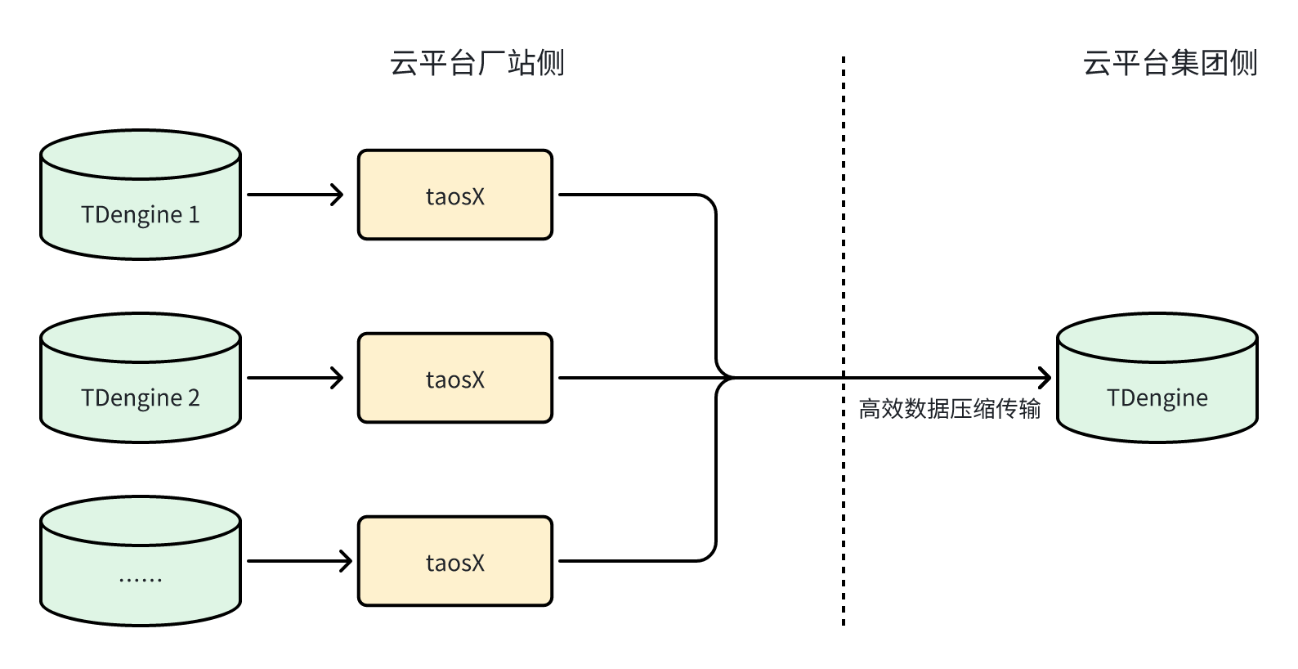
边云协同：TDengine -> taosX ->TDengine（3.2.4.0 发布）
下图描述了典型的边云协同场景，需把时序数据从厂站侧汇集到集团侧
方案优点
按照数据产生顺序同步数据，高效处理乱序数据，避免定时轮询造成的数据丢失
支持数据的多级汇集，可以从多个电站并行同步数据
在带宽充足的情况下，可以做到亚秒级延迟
传输过程中支持数据压缩，最小化带宽占用

Slide 14
云端部署
云服务或者其他将 TDengine 部署在公网，并通过 Restful / Websocket 协议提供服务的场景，对于上下行带宽都非常敏感
早期版本中，通过 Restful 协议读数据时支持压缩，写数据时不支持压缩
当前版本中，支持 Websocket 协议的连接器，在写数据、读数据（包括数据订阅）时均支持压缩
适用场景
直连 taosAdapter
Nginx 反向代理 （支持透传的反向代理都可以支持压缩）
云服务（正在开发）
测试结果参见 具体测试报告
写入压缩比：约 39.5%
查询压缩比：约 15.1%
用户程序
JDBC
Websocket
压缩
taosAdapter
TDengine

Slide 15
计数窗口（流计算）

Slide 16
什么是流计算
在讲解计数窗口前，需要先了解什么情况下会用到 TDengine 的流计算。通过 SQL 语句进行查询，当查询耗时过长（超过 5 秒）时，人机交互体验变差，需要预先生成中间结果加速查询。TDengine 提供了多种预计算方法，但这些预计算方法无法灵活的定义计算窗口，因此用户的某些查询需要通过流计算来加速。
在大屏展示、即席查询、实时告警等需要快速响应的查询场景，将耗时较长的计算结果存储到额外的结果表中，并在数据写入时实时更新最近一个窗口的计算结果，用户通过查询数据量较小的结果表来快速获取计算结果
通过数据订阅同样可以达到类似流计算的效果，但数据订阅程序需用户自己编写，需要额外的机制保证该程序的高可用性，程序意外重启甚至迁移到其他节点时，需要复用之前的计算状态
TDengine 流计算的主要特点
基于事件订阅方式进行，能够轻易的处理乱序数据，具有极低的延迟
支持时间窗口、状态窗口、会话窗口、计数窗口，支持滑动窗口
可按照设备维度计算，方便、快捷，CPU 消耗也较少
TDengine 流式计算相比较 Flink 等框架的优势
支持历史数据计算，而其他框架都是从流计算创建时开始计算的
对于窗口关闭后的过期数据 ，能够从 TSDB 中查找窗口的历史数据并重新计算得到正确结果

Slide 17
什么是窗口
要理解流计算，必须先理解窗口。窗口将时序数据拆分成有限大小的“存储桶”，每个桶包含若干条记录，对这些记录进行聚合计算后，结果写入到其他数据表中。计数、时间窗口支持滑动窗口。流计算不设置窗口时，只可使用标量函数。
计数窗口
0
0
0
1
1
1
1
1
0
0
会话窗口
0
0
0
1
1
1
1
1
0
0
状态窗口
0
0
0
1
1
1
1
1
0
0
时间窗口
0
0
0
1
1
1
1
1
0
0
原始数据流
0
0
0
1
1
1
1
1
0
0
时间轴

Slide 18
计数窗口
计数窗口是 3.2.3.0 新增的功能，它按照固定的个数，来截取一段数据集
window_clause: {
SESSION(ts_col, tol_val)
| STATE_WINDOW(col)
| INTERVAL(interval_val [, interval_offset]) [SLIDING (sliding_val)] [FILL(fill_mod_and_val)]
| EVENT_WINDOW START WITH start_trigger_condition END WITH end_trigger_condition
| COUNT_WINDOW(count_val[, sliding_val])
}
典型的场景
在公路的收费站，每通过一辆车就产生一条记录，可通过计数窗口实时显示车辆密集程度
示例
CREATE STREAM streams_name
TRIGGER at_once IGNORE EXPIRED 1 IGNORE UPDATE 0 WATERMARK 100s
INTO stream_stb_name
AS
SELECT _wstart AS ts, count(*) c1, sum(b), max(c)
FROM st
PARTITION BY tbname, ta, a
COUNT_WINWOW(9);

Slide 19
台网中心项目如何使用流计算
业务逻辑：filterPick 算法对数据进行预计算，当判定有可能是地震时，再调用 GPD 算法精确计算，当确定是地震时，通过 MQTT 发布消息
流计算应用：采用无窗口的流，每当 DB2 有数据写入时，调用自定义标量函数（UDF）触发 GPD 计算
数据源
TDengine
DB1
数据订阅
filterPick 程序
TDengine
DB2
TDengine
DB3
流计算
GPD 函数
MQTT
TOPIC

Slide 20
数据接入：Wonderware Historian

Slide 21
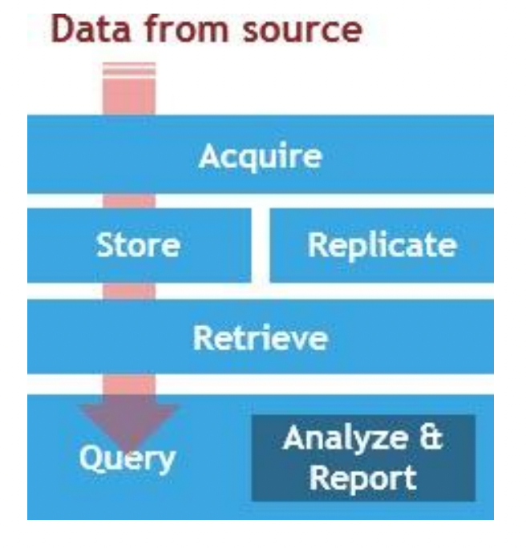
什么是 Wonderware
Wonderware 是一个实时数据库系统，用于收集、存储、分析和可视化来自生产过程的数据，支持采集、现场控制、报表分析、历史库，广泛用于水务、电厂等行业。Historian 是其历史数据存储组件。
特点
产品基于 .Net Framework，以 IIS+SQL Server 为基座
性能优异，测点数在数百到数万，很少超过 10 万
数据采集 IO Server 运行稳定，双机热备，口碑优异
对外数据接口采用 OPC 方式
劣势
系统扩容能力弱，收费较高、对外接口少、读取效率极差
面向现场控制，无法处理海量数据（如百万测点）
难以胜任中心侧的集中数据分析处理场景

Slide 22
武汉水务为什么需要 TDengine
武汉水务下属的十几个水厂都使用 Wonderware 管理数据，希望能够将这些数据汇集到集团侧，解决实时数据应用通道的问题，规划中的需求如下
集中监测：集团侧监测各厂实时运行状况
可视化：集团侧大屏展示
数据分析：具体需求待讨论
集中数据存储：保存各厂运行数据10年以上
痛点
解决实时数据应用通道的稳健性和连续性，任何时候现场数据可达边端的，一定可以连续达到集团侧
统筹考虑归档时序数据的结构化、模型化问题，形成统一的时序数据源，支持历史数据的准实时应用
三类汇聚思路
水厂 OPC -> 水厂 TDengine -> 集团侧 TDengine
水厂 Wonderware Historian -> 水厂 TDengine -> 集团侧 TDengine（最终选择此方案）
水厂 Wonderware Historian -> 集团侧 Wonderware Historian -> 集团侧 TDengine

Slide 23
Wonderware Historian 数据接入的原理
数据迁移
Historian 支持通过类似 SQL Server 的语法读取历史数据
查询 beginDateTime 到 endDateTime 之间的数据，按照用户配置的 transformer 规则进行转换，写入到 TDengine
数据同步复制
可以选择两个用于实时同步的数据视图，依赖 Historian 的配置
可配置迁移开始时间、迁移时间窗口、同步轮询间隔、数据延迟容忍上限等
select * from Runtime.dbo.History
where TagName in (...) or TagName like 'xxx'
and DateTime >= t1
and DateTime < t2
and wwRetrievalMode = 'FULL'
select * from Runtime.dbo.Live where TagName in (...)
select * from Runtime.dbo.History
where TagName in (...) or TagName like 'xxx'
and DateTime >= {now}
and DateTime < {now + 1m}
and wwRetrievalMode = 'FULL'
taosX
Historian
DataIn
Transformer
TDengine

Slide 24


Wonderware Historian 数据接入的应用场景
场景一 ：替换 Wonderware
使用数据迁移功能，从 Historian 组件中迁移历史数据
数据到达 TDengine 集群后，由集成商开发新的数据应用
适用于有国产化要求的项目，例如烟草行业
场景二 ：保留 Wonderware
使用数据同步复制功能，从 Historian 组件中迁移历史数据后，继续低延迟同步实时数据
数据到达 TDengine 集群后，既可以支持水厂的数据分析应用开发，也可会将数据汇总到集团侧进行集中监测

Slide 25
Wonderware Historian 数据接入的亮点
将 Historian 中的实时数据查询出来，按照用户配置的 transformer 规则进行转换，写入到 TDengine 中。可以选择两个用于实时同步的数据视图，依赖于用户配置
支持历史数据迁移和实时数据同步
支持迁移过程的断点续传
支持 transformer 功能，在迁移之前配置数据模型，迁移过程中按照新的数据模型组织数据
支持 Agent 运行模式，不需要水厂侧有公网 IP
支持传输过程中的数据压缩
支持通过可视化界面管理以上功能
实时数据延迟在秒级
已在武汉水务客户现场环境进行验证

Slide 26
优化：功能、性能、运维

Slide 27
性能优化：多表低频场景
表计数据是典型的多表低频场景，例如燃气表、电表，普通入户表可能是 1 天 1 条。这种稀疏场景各家时序数据库解决的都不好，TDengine 引入多个 stt 文件，在 stt 中按行存储数据，有效提升了低频数据的写入性能
3.2.3.0 进一步优化了数据查询、数据复制的性能
数据查询：存在乱序及数据更新时，100 万个子表，每个子表有 1000 条数据时，count 查询性能提升约 2.5 倍
TDengine 间的数据复制：taosX 提供稀疏模式的迁移方式，不再对单个子表查询，而是针对超级表查询，在河南腾龙现场有近 50 倍的性能提升，内部测试有 5 倍左右的性能提升

Slide 28
性能优化：数据缓存
数据缓存是 TDengine 的重要特性，通常指读缓存，即缓存数据库中每个子表的最新数据。
Last_value：缓存子表每一列最近的非 NULL 值（Last 函数）
Last_row ：缓存子表最近一行数据，包括 NULL 值（Last_row 函数）
Last 和 Last_row 混用的场景
以多列超级表为例，在最近的数据记录中，如果 A 列的值为 NULL，说明该测点未上报数据，业务逻辑上需要取 A 列之前的数据作为最新值，长庆油田提供的 SQL 查询如下
select last_row(ts), last(A) from meter1
本次优化允许在查询中同时使用 Last_value 和 Last_row 的缓存
Last 和 Last_row 支持表达式计算
例如 select last(a)+1， last(a)+last(b) from ……
Last 和 Last_row 不会因为空表存在而性能下降
10w 子表，每个子表 1000 条数据，一共 1 亿数据量，查询 last_row 约 0.3 秒 ，再新建 10w 张子表，但不写入数据，查询 last_row 约 6300 秒
如何解决：创建子表时，标记该子表还没有任何数据，避免空表重建缓存的过程

Slide 29
运维优化：集群管理
副本节点迁移：redistribute vgroup
优化前：在快照复制阶段，在迁移完成之前读写全程阻塞。
优化后：通过 learner 机制，把读写阻塞时间缩短为成员变更时间
虚拟节点组分裂：split vgroup
优化前：在快照复制阶段，读写全程阻塞。
优化后：通过 learner 机制，把读写阻塞时间缩短为子表元数据重整以及成员变更时间
节点删除：drop dnode
优化前：空 dnode，如果离线将不能删除。
优化后：空 dnode，无论是否在线均可正常删除。

Slide 30
其他提升
可观测性
TDengine 监测：资源信息、业务统计信息、慢查询和一些健康信息
taosX 监测：资源信息、业务统计信息、健康信息、任务状态
数据接入
DataIn：OPC 性能优化、点位过滤和下载机制优化
DataIn：PI 性能优化
DataIn：CSV 支持更多参数，如 skipRows、delimiter、 quoteChar、commentPrefix
DataIn：2.6->3.0 支持建表自动同步
Transformer：用户体验优化
统一各数据源的公共参数：如读写并发数、批次大小、批次延时、日志级别、是否保存原始数据
Explorer
支持 HTTPS
管理 taosX 任务，支持查看其任务日志

Slide 31
功能规划

Slide 32
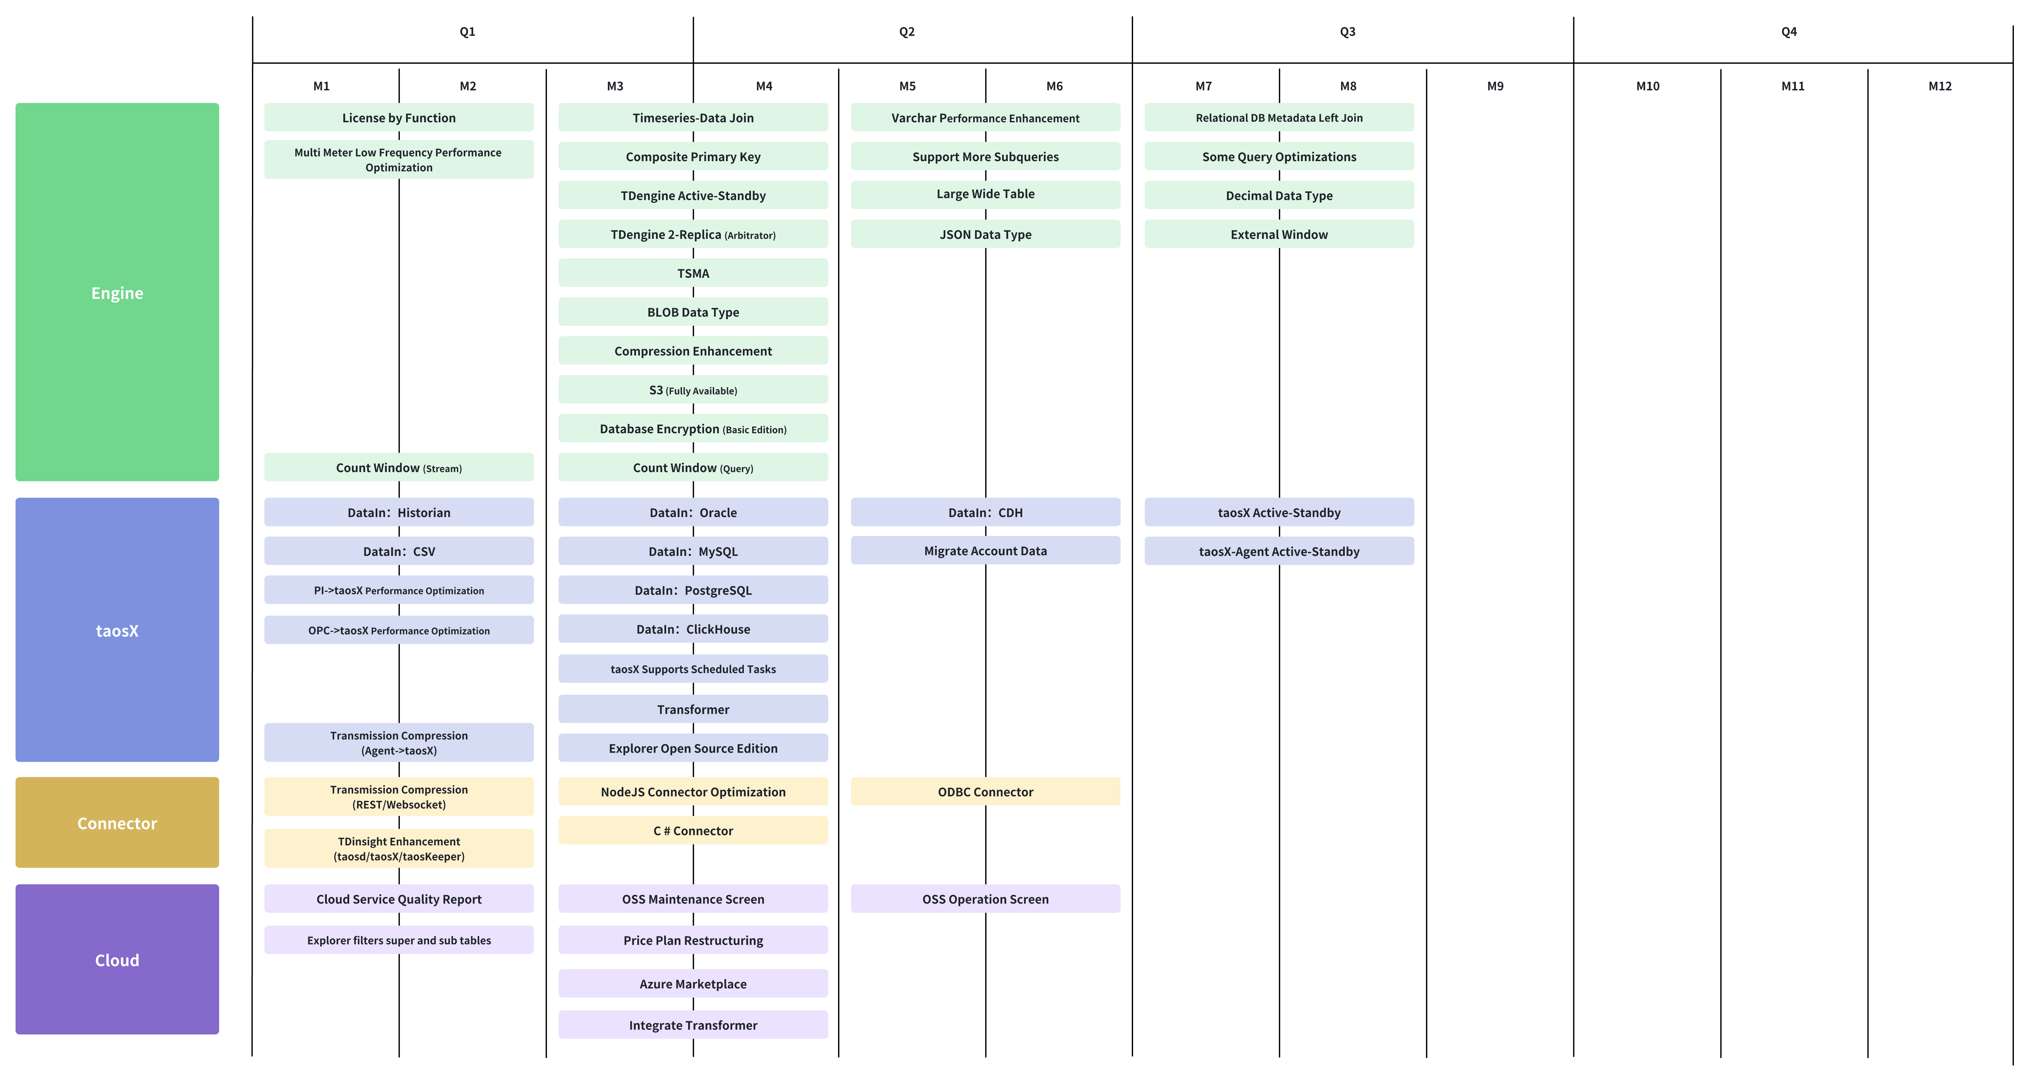
功能规划（2024-02-21 更新）

Slide 33
THANKS

